Slide 1
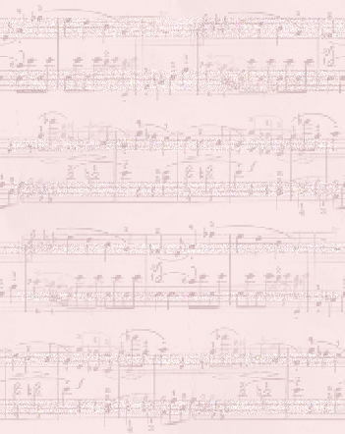
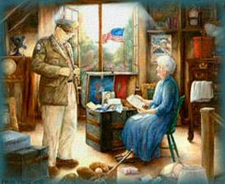


NOSSOS PAIS
MARTHA MEDEIROS

Slide 2
Pais heróis e mães rainhas do lar.
Passamos boa parte da nossa existência
cultivando estes estereótipos.
Até que um dia o pai herói
começa a passar o tempo todo sentado,
resmunga baixinho
e puxa uns assuntos sem pé nem cabeça.
A rainha do lar começa
a ter dificuldade de concluir as frases
e dá pra implicar com a empregada.

Slide 3
O que papai e mamãe
fizeram para caducar
de uma hora para outra?
Fizeram 80 anos.
Nossos pais envelhecem.
Ninguém havia nos preparado pra isso.
Um belo dia eles perdem o garbo,
ficam mais vulneráveis
e adquirem umas manias bobas.

Slide 4
Estão cansados
de cuidar dos outros
e de servir de exemplo:
agora chegou a vez
de eles serem cuidados
e mimados por nós
nem que pra isso
recorram
a uma chantagenzinha emocional.

Slide 5
Têm muita quilometragem rodada
e sabem tudo
e o que não sabem eles inventam.
Não fazem mais planos a longo prazo,
agora dedicam-se
a pequenas aventuras,
como comer escondido
tudo o que o médico proibiu.
Estão com manchas na pele.
Ficam tristes de repente.

Slide 6
Mas não estão caducos:
caducos ficam os filhos,
que relutam em aceitar o ciclo da vida.
É complicado aceitar
que nossos heróis e rainhas
já não estão no controle da situação.
Estão frágeis e um pouco esquecidos,
têm este direito,
mas seguimos exigindo deles
a energia de uma usina.

Slide 7
Não admitimos
suas fraquezas
seu desânimo.
Ficamos irritados
se eles se atrapalham com o celular
e ainda temos a cara-de-pau de corrigi-los
quando usam expressões em desuso:
calça de brim?
frege?
auto de praça?

Slide 8
Em vez de aceitarmos com serenidade
o fato de que as pessoas
adotam um ritmo mais lento
com o passar dos anos,
simplesmente ficamos irritados
por eles terem traído nossa confiança,
a confiança de que seriam
indestrutíveis como os super-heróis.
Provocamos discussões inúteis
e os enervamos com nossa insistência
para que tudo siga como sempre foi.

Slide 9
Essa nossa intolerância
só pode ser medo.
Medo de perdê-los
e medo de perdermos a nós mesmos
medo de também deixarmos
de ser lúcidos e joviais.
É uma enrascada
essa tal de passagem
do tempo.

Slide 10
Nos ensinam a tirar proveito
de cada etapa da vida,
mas é difícil aceitar
as etapas dos outros,
ainda mais quando os outros
são papai e mamãe,
nossos alicerces,
aqueles para quem
sempre podíamos voltar,
e que agora estão dando sinais
de que um dia irão partir sem nós.

Slide 11
CLIQUE AQUI
Receba novos PPS
Gotas de Crystal
CLIQUE AQUI
para adquirir CDs
Gotas de Crystal
Musica Classica – Seculo XVII
Bach - Air Orchestral Suite in D

